Slide 2
6.3 平面向量基本定理及坐标表示
6.3.2 平面向量的正交分解及坐标表示
6.3.3 平面向量加、减运算的坐标表示

Slide 3
1.借助平面直角坐标系,掌握平面向量的正交分解及坐标表示.
2.会用坐标表示平面向量的加、减运算.
3.提升直观想象、数学抽象和数学运算素养.
课标定位
素养阐释

Slide 4
自主预习·新知导学
合作探究·释疑解惑
易 错 辨 析
随 堂 练 习

Slide 5
自主预习·新知导学

Slide 6
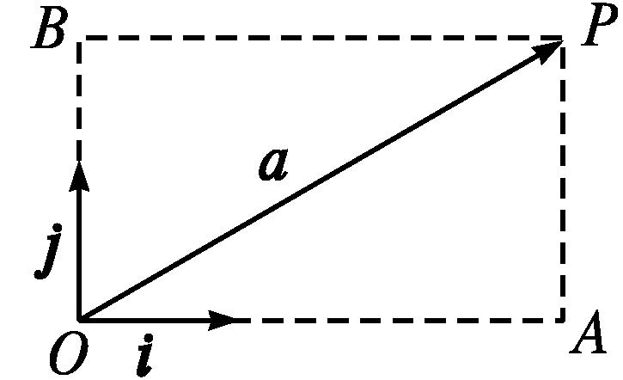
一、平面向量的坐标表示
1.如图,向量i,j是两个互相垂直的单位向量,向量a与i的夹角是30°,且|a|=4,以{i,j}为基底,向量a如何表示?

Slide 7
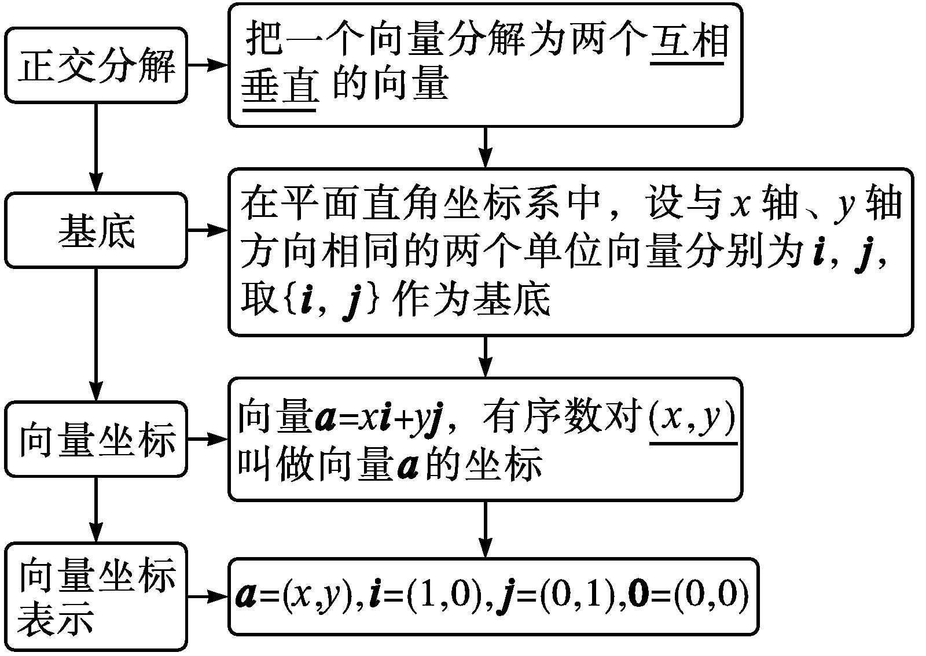
2.

Slide 8
3.在平面直角坐标系中,若i,j是分别与x轴、y轴正方向相同的单位向量,且a=2i-6j,b=5j,c=-4i,则向量a,b,c的坐标分别是 , , .
答案:(2,-6) (0,5) (-4,0)

Slide 9
二、平面向量加、减运算的坐标表示
1.设i,j是分别与x轴、y轴正方向相同的两个单位向量,若a=(x₁,y₁),b=(x₂,y₂),则a=x₁i+y₁j,b=x₂i+y₂j,根据向量的线性运算性质,向量a+b,a-b如何分别用基底{i,j}表示?
提示:a+b=(x₁+x₂)i+(y₁+y₂)j,a-b=(x₁-x₂)i+(y₁-y₂)j.

Slide 10
2.平面向量加、减运算的坐标表示
已知a=(x₁,y₁),b=(x₂,y₂),则

Slide 11
3.(1)若a=(3,-2),b=(-1,4),则a+b= ,a-b= .
答案:(1)(2,2) (4,-6) (2)(2,10) (-2,-10)

Slide 12
【思考辨析】
判断下列说法是否正确,正确的在后面的括号内画“√”,错误的画“×”.
(1)相等的向量,其坐标是相同的.( √ )
(2)一个向量平移后其坐标也发生了变化.( × )
(3)一个向量的坐标等于其起点的坐标减去其终点的坐标.
( × )
(4)若a=(1,-2),则必有a=i-2j,其中i,j是分别与x轴、y轴正方向相同的单位向量.( √ )

Slide 13
合作探究·释疑解惑
探究一
探究二
探究三

Slide 14
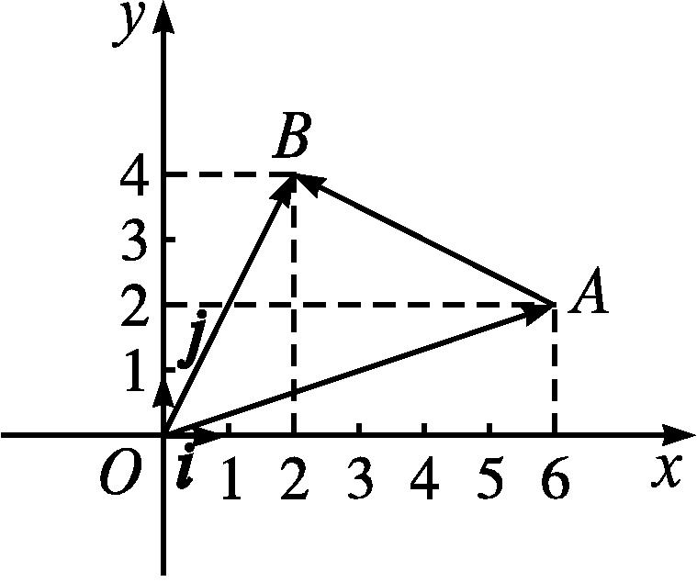
探究一 向量的坐标表示

Slide 15
分析:(1)利用平行四边形法则表示向量;(2)先求出点A,B,C,D的坐标,再根据点的坐标与向量坐标的关系求出向量坐标.

Slide 16
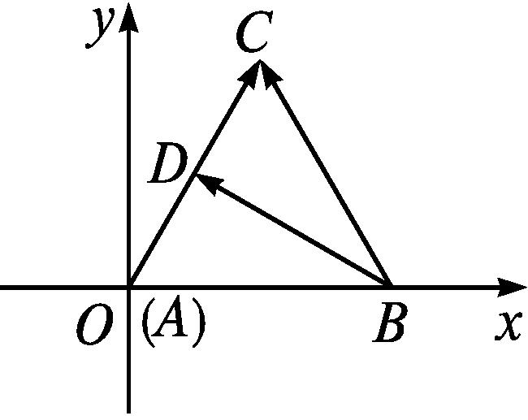

Slide 17

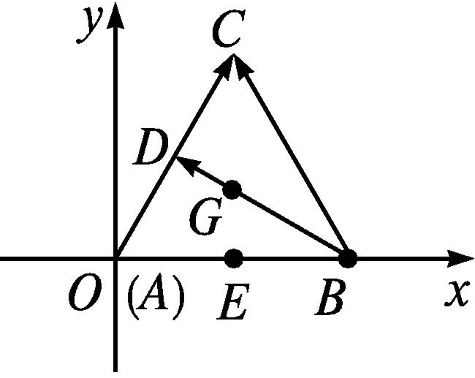

Slide 18
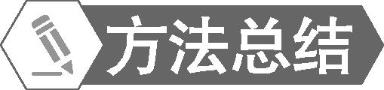
求向量坐标的方法
(1)定义法:根据平面向量坐标的定义得a=xi+yj=(x,y),其中i,j分别为与x轴和y轴方向相同的两个单位向量.
(2)平移法:把向量的起点移至坐标原点,终点坐标即为向量的坐标.
(3)求差法:先求出这个向量的起点、终点坐标,再运用终点坐标减去起点坐标即得该向量的坐标.

Slide 20
探究二 向量加、减运算的坐标表示

Slide 22
平面向量加、减坐标运算的方法
(1)若已知向量的坐标,则直接应用两个向量和、差的运算法则进行运算.
(2)若已知有向线段两端点的坐标,则必须先求出向量的坐标,再进行向量的坐标运算.
(3)求一个点的坐标,可以转化为求以原点为起点,该点为终点的向量的坐标.

Slide 23
答案:A

Slide 24
探究三 向量加、减坐标运算的应用

Slide 26
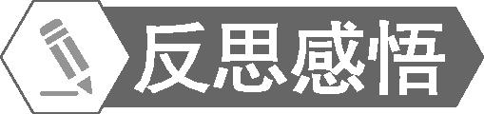
平面向量加、减坐标运算应用技巧:
(1)用待定系数法,此法是最基本的数学方法之一,将未知量设出来,建立方程(组)求出未知数的值,是待定系数法的基本形式,也是方程思想的一种基本应用.
(2)坐标形式下向量相等的条件:相等向量的对应坐标相等;对应坐标相等的向量是相等向量.由此可建立相等关系求某些参数的值.

Slide 27
【变式训练3】 已知点O(0,0),A(1,t),B(4t,5)及
试求t满足什么条件时,
(1)点P在x轴上;
(2)点P在y轴上;
(3)点P在第四象限.

Slide 29
易 错 辨 析

Slide 30
分类讨论不全面致错
【典例】 已知A(3,2),B(5,4),C(6,7),求以A,B,C为顶点的平行四边形的另一个顶点D的坐标.
可得(5-3,4-2)=(6-x,7-y),解得x=4,y=5.
故所求顶点D的坐标为(4,5).
以上解答过程中都有哪些错误?出错的原因是什么?你如何改正?你如何防范?

Slide 31
提示:错解只考虑了平行四边形ABCD这一种情况,漏掉了其他平行四边形的情况.平行四边形四个顶点按逆时针顺序排列有三种可能,即ABCD,ABDC,ADBC.故还有另外两种情况没有考虑.

Slide 33
故所求顶点D的坐标为(2,-1).
综上可得,以A,B,C为顶点的平行四边形的另一个顶点D的坐标是(4,5)或(8,9)或(2,-1).

Slide 34
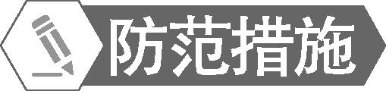
“求以A,B,C为顶点的平行四边形ABCD的第四个顶点的坐标”与“求以A,B,C为顶点的平行四边形的另一个顶点的坐标”是有区别的.前者的点D位置确定了,四点A,B,C,D是按同一方向(顺时针或逆时针)排列,后者的点D位置没有确定,应分三种情况进行讨论.

Slide 35
随 堂 练 习

Slide 36
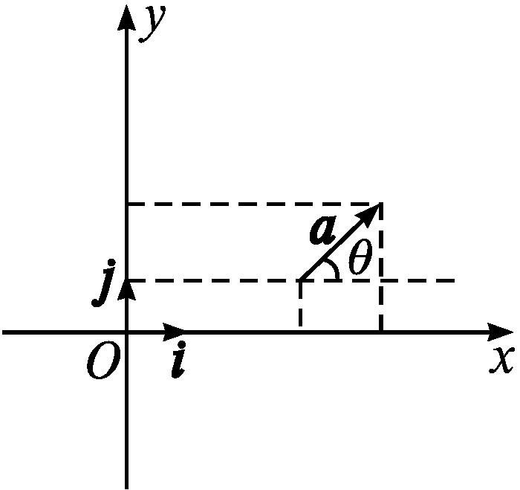
答案:A

Slide 37
答案:C

Slide 38
答案: A

Slide 39
答案:-1 -2

Slide 40
答案:(-3,-5)

